Slide 1


EXPOSICION P-4

Slide 2
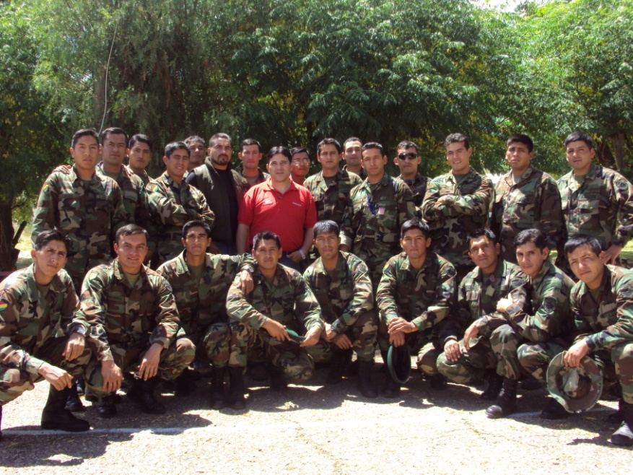
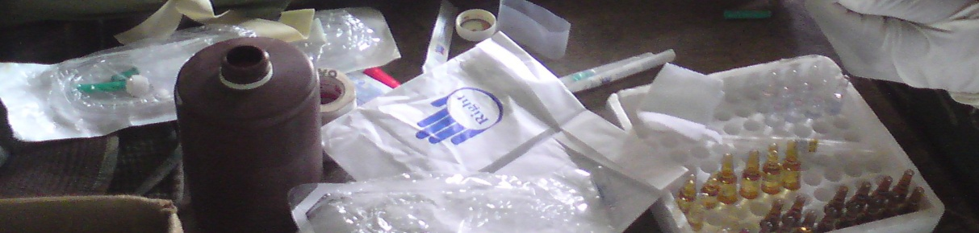
ABASTECIMIENTO
INSTRUCCION
OPERACIONES
AREA DE OPERACIONES
INSTITUCION A CARGO
CL. I AUTONOMA
CL. III ASIGNACION
CL. V EXTRAORDINARIA
CL. II;IV NO
DONACION DE MEDICAMENTOS
INSTITUCIONES
CUBANOS, FARMACIAS SAS, AMIGOS.

Slide 3
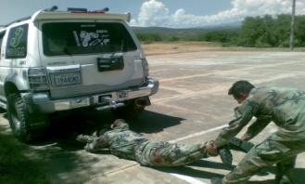
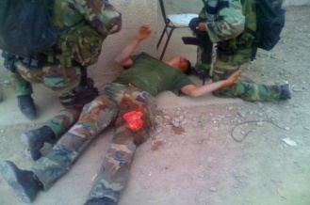
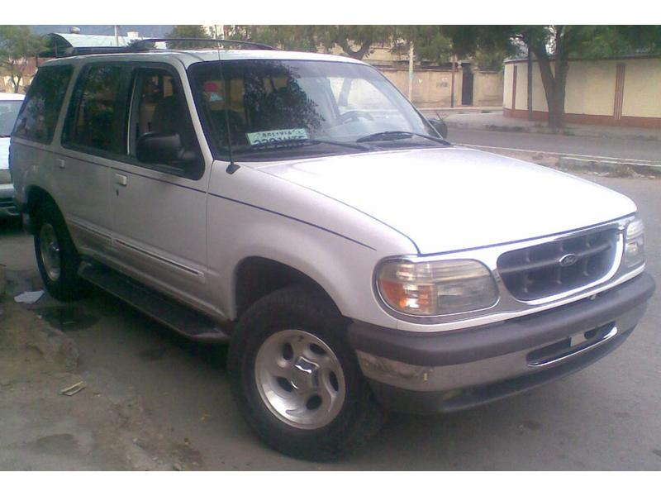
EVACUCIONES
AUXILIAR
EVALUAR BAJAS
APOYO MEDICO OPORTUNO
EVACUAR
CIRUGIAS MENORES
PARAMEDICOS
DE COMBATE
COSSMIL
AMBULANCIA
CERO ACCIDENTES EN INSTRUCCIÓN Y OPS.
NORMAS DE SEG.

Slide 4
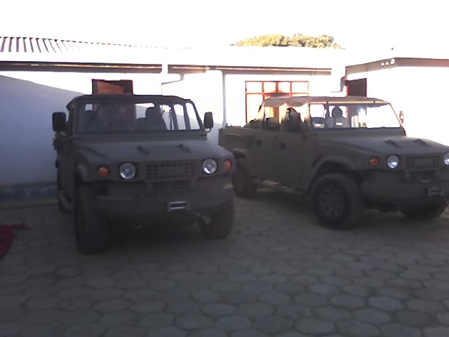
TRANSPORTES

Slide 5
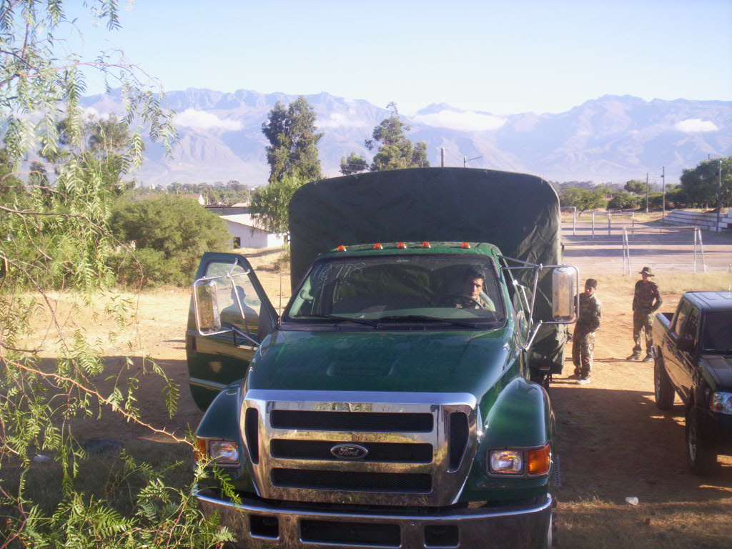
TRANSPORTES
CAMION FORD
TALLER BRAS BOL.
TES DE INYECTORES

Slide 6
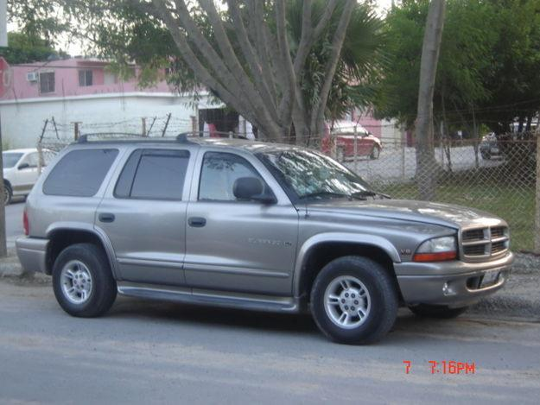
TRANSPORTES
SR. BENJAMIN SIPE MECANICO
TALLER FINAL AV. PANAMERICANA
MOTOR AGRIPADO
OPERABLE

Slide 7
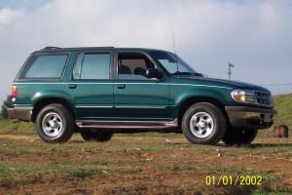
TRANSPORTES
CAMION FORD INYECTORES
TALLER DIAGNOSTICO
RD INYECTORES
TALLER DIAGNOSTICO

Slide 8
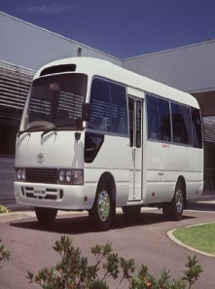
TRANSPORTES
NUEVO

Slide 9
MANTENIMIENTO
REPARACION DE CAJA PRINCIPAL DEL SISTEMA ELECTRICO.

Slide 10
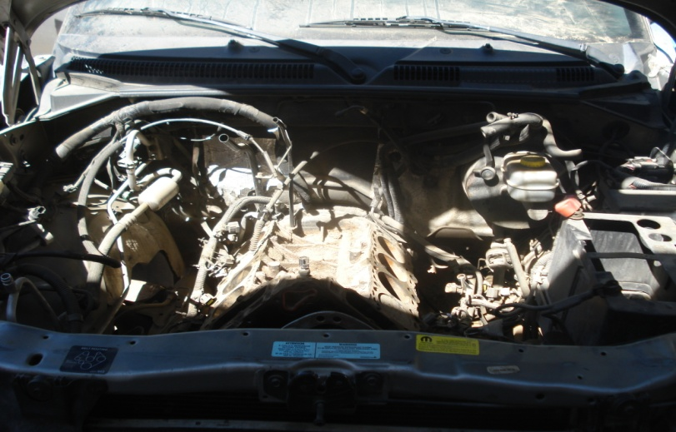
MANTENIMIENTO
SR. BENJAMIN SIPE MECANICO
TALLER FINAL AV. PANAMERICANA
MOTOR AGRIPADO
REPUESTOS PARA REPARACION 800 $ IMPORTADOS

Slide 11
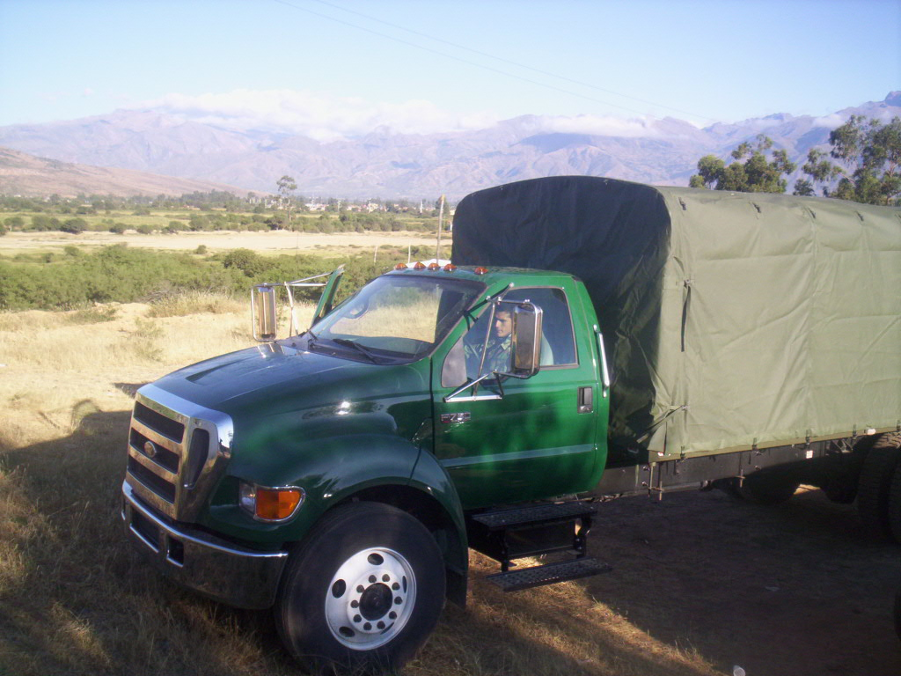
MANTENIMIENTO
TALLER BRAS BOL
CIRCUMBALACION Y BEIJING
TECNICO ALEX ROSALES
DIAGNOSTICO DE INYECTORES

Slide 12
MANTENIMIENTO
CAMBIO DE CABLES DE BUJIAS
BUJIAS
ARREGLO DE DIRECCION
CAMBIO CORREA
FALTA CAMBIO DE DISCO DE EMBRIAGUE 450$

Slide 13
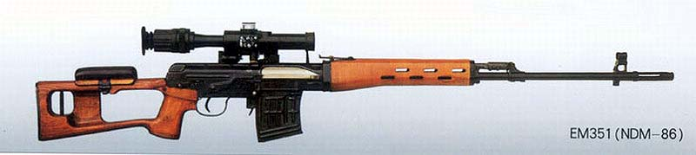
MANTENIMIENTO
Material del accidente
5to. Elon.

Slide 14
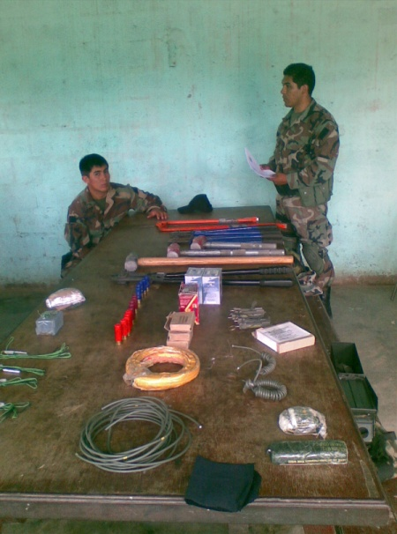
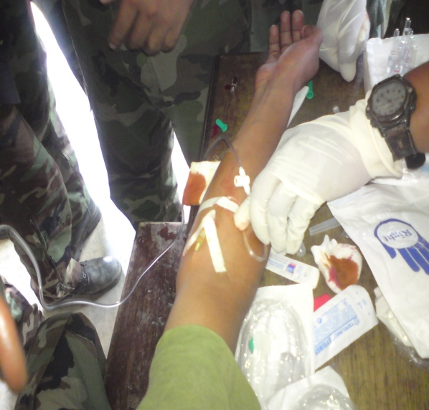
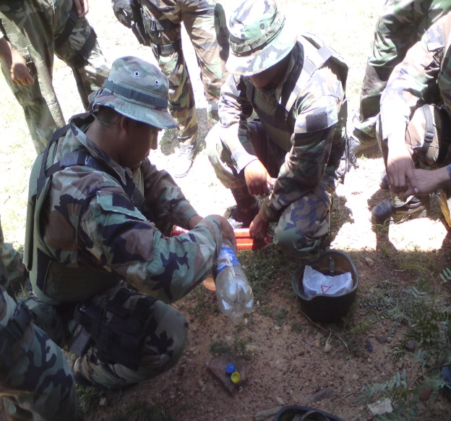
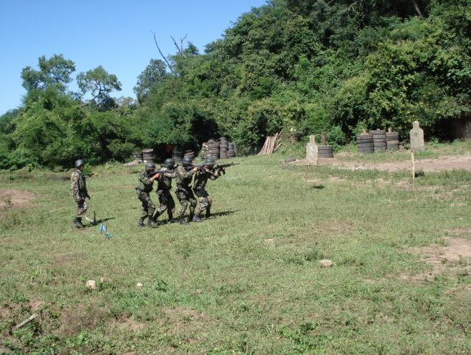
ADMINISTRACION
MEDIOS DISPUESTOS PARA LA UNIDAD
PEDIDOS
REGISTROS
ECONOMIA

Slide 15
MATERIAL BELICO
ARMAMENTO
ARMA | CANTIDAD | NOVEDADES | ESTADO | OBSERVACIONES
GALIL | 30 | FALTAN 12 CAR | B | ACCIDENTE
AK | 15 | FALTA 1 | B | PRESTAMO
MOSBERG | 8 | S/N. | B
M-79 | 4 | 1 GUION CAMBIADO | R | ACCIDENTE
RPG-7 | 4 | 2 AP. HONBRO ROTOS | R | ACCIDENTE
MAG | 4 | S/N. | B | 2 ESTUCHES COM
M-60 | 2 | S/N. | B
GARANT | 12 | S/N. | R | 2 COMPL
DRAGUNOV | 5 | 1 MIRA LENTE RETRAIDO | B | ACCIDENTE
PISTOLA 37MM. | 1 | S/N. | R
LANZAGR.40MM | 1 | S/N. | B
MORTERO 60 | 1 | S/N. | B
PISTOLAS GLOK | 24 | GUIONES HEC. | B
REVOLVER | 2 | FALTA 1 | R | TCNL. RODRIGUEZ

Slide 16
MATERIAL BELICO MUNICION
CALIBRE | TOTAL EN SALA | RESERVA | DOTADO | TOTAL
5.56 MM. | 37.171 | 13.440 | 6720 | 50.610
5.56 MM. FOG. | 10.260 |  |  | 10.260
5.56 MM. MINI. | 2.000 |  |  | 2.000
12 MY. | 1.000 | 320 | 300 | 1600
7.62X54MM. | 3500 | 1.000 | 1000 | 4500
7.62X39MM. | 2000 | 1.000 | 3120 | 3000
7.62X51MM. M60 | 800 | 1.600 | 800 | 2.400
9 MM. | 2.200 | 2.000 | 2.800 | 4.200
.30 | 1.000 |  |  | 1.000
.50 | 1.200 |  |  | 1.200
GR. MOR.60 | 57 | DEPOSITO FBM |  | 57
COHETE 40MM | 31 | 12 |  | 43
GR. MANO | 30 | 32 |  | 62
GR. CS | 60 |  |  | 60
GR. 40MM. | 790 | 72 | 21 | 864

Slide 17
MATERIAL BELICO
EXPLOSIVOS
EXPLOSIVO | CANTIDAD | RESERVA
CORDON DETONANTE | 5000 PIES | 1000PIES.
C-4 | 75 LBS. | 37.5 LBS.
CARGAS SISIMICAS 40 LBS. | 18 DEPOSITO FBM
MECHA LENTA | 3000 PIES | 1000PIES
BUSTERS ½ KL. PENTOLITA | 16
IBEGEL | 385
DINAMITA | 117 PERU
INICIADORES NO ELECTRICOS | 200 | OJO
INICIADORES ELECTRICOS | 15 | OJO

Slide 18

SANIDAD
MATERIAL DONADO
CADUCIDAD 10 -2010

Slide 19
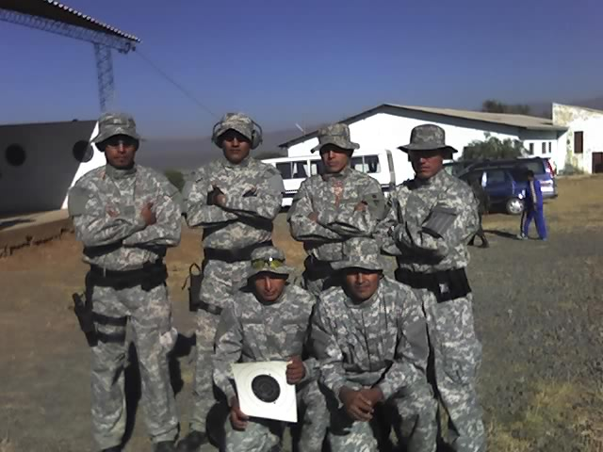
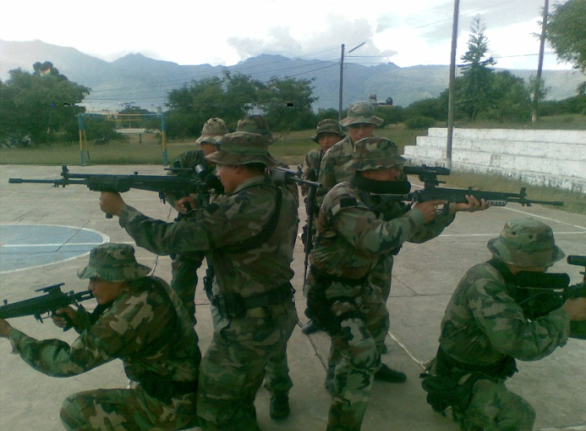
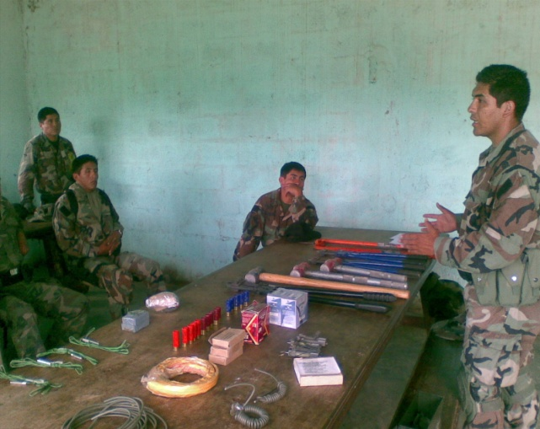
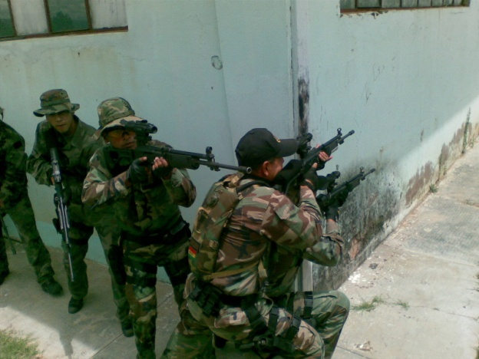
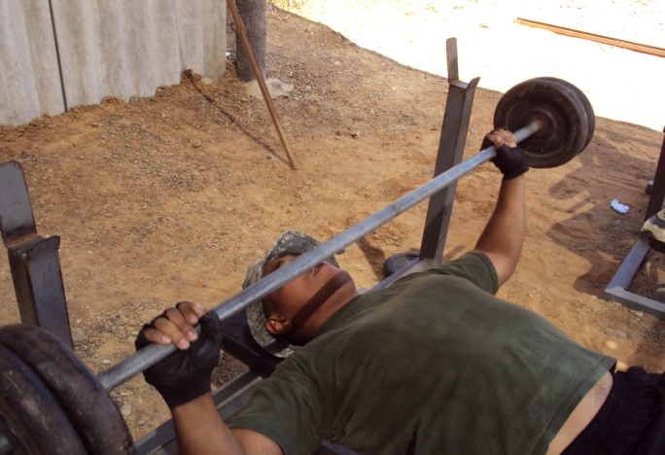
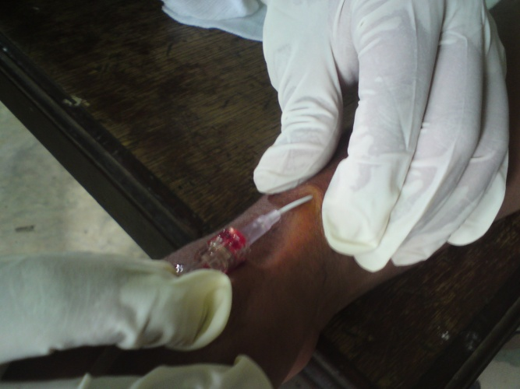
CONCLUSIONES
LA UNIDAD SE ENCUENTRA AL 85% DE SU CAPACIDAD COMBATIVA CON LOS MEDIOS REDUCIDOS CON LOS QUE CUENTA

Slide 20
Clase IV.
EQUIPO ESPECIAL
10 Cuerdas de perlón de ½ pulg. 100 metros (dinámica color negro)
10 Cuerdas de perlón de 1 pulg. 100 metros (dinámica color negro)
5 Cuerdas de perlón ó fibra de plátano de 2 pulg. 200 metros.
7 Cuerdas de perlón de ½ pulg. (dinámica)
60 Mosquetones de 7 kilo newton de resistencia auto bloqueantes.
60 Descensores en ocho.
30 sillas de descenso.
30 Radios Motorola. HT 750 CON MANOS LIBRES, MODELO AARMN4029 O AARMN4022 (o mejor).

Slide 21
Clase V.
ARMAMENTO
Reasignación del siguiente armamento:
50 CARABINAS M-4
4 FUSILES REMINTON 700 CAL. 308
8 ESCOPETAS REMINTON CAL. 12 MY.
37 PISTOLAS BERETTA CAL. 9MM.
1 AMETRALLADORA M-279 MINIMI CAL. 5.56 MM.
10 LANZA GRANADAS M-79. CAL. 40 MM.
Asignación del siguiente armamento:
70 FUSILLES GALIL AR
630 CARGADORES DE GALIL(Para llegar a un efectivo de 100)
4 FUSILES MALINGER CAL. 7.62 X51 ó DRAGUNNOF 7.62 X54 mm.
MUNICIÓN
Asignación de Munición de guerra y fogueo de acuerdo a disponibilidad y necesidades de instrucción y operativas de la compañía calibres 7.62x51, 7.62x54, 7.62x39, 12 My., 9 mm. y cal. 5.56mm.
EXPLOSIVOS
300 libras C4
10000 pies Cordón detonante.
10000 pies mecha lenta
200 uu. Carga Sísmicas BUSTERS

Slide 22
ACTIVIDADES REALIZADAS
PROYECTO DE INFRAESTRUCTURA COMANJEFE.
SOLICITUDES A: PRESIDENCIA
EMBAJADA DE VENEZUELA
10

